Slide 1
Опыт применения ультразвуковой эластографии в подходе к предварительной промежуточной оценке эффективности лечения больных лимфомой Ходжкина
Successful use of ultrasound elastography in the preliminary
intermediate evaluation of therapeutic response
in patients with Hodgkin’s lymphoma
E.V. Kovaleva, T.Yu. Danzanova, G.T. Sinyukova, E.A. Gudilina,
P.I. Lepedatu, G.F. Allahverdieva,
P.A. Zeynalova, A.A. Semenova, F.M. Abbasbeyli
N.N. Blokhin National Medical Research Center of Oncology,
Ministry of Health of Russia;
24 Kashirskoe Shosse, Moscow 115478, Russia
Выполнила:
Алексеева М.О.
Ординатор 1 года.

Slide 2
Актуальность:
По данным российских клинических рекомендаций по диагностике и лечению лимфопролиферативных заболеваний от 2018 г., УЗИ периферических, внутрибрюшных и забрюшинных ЛУ и органов брюшной полости может использоваться для промежуточного контроля за лечением

Slide 3
Цель и задачи:
Определить возможности метода ультразвуковой эластографии лимфатических узлов в качестве дополнительного промежуточного контроля эффективности лечения больных лимфомой Ходжкина

Slide 4
Материалы и методы:
В исследование включены пациенты с диагнозом классической лимфомы Ходжкина с поражением периферических лимфатических узлов. Пациентам выполняли ультразвуковую эластографию (компрессионную эластографию и эластографию сдвиговой волной) измененных лимфатических узлов до лечения и после 2 циклов химиотерапии

Slide 5
Основаниями для проведения ультразвукового исследования
периферических лимфатических узлов после 2-го цикла
химиотерапии были ранее проведенное ультразвуковое
исследование с выявленными изменениями периферических
лимфатических узлов (100%), сохранение пальпируемого
образования в проекции поверхностных лимфатических
узлов (56,9%)

Slide 6
До ультразвуковой эластографии у исследуемой группы
пациентов положительная динамика после 2 циклов
химиотерапии была подтверждена данными
позитронно-эмиссионной томографии, совмещенной с
рентгеновской компьютерной томографией (2-3 балла по
шкале Deauville)

Slide 7
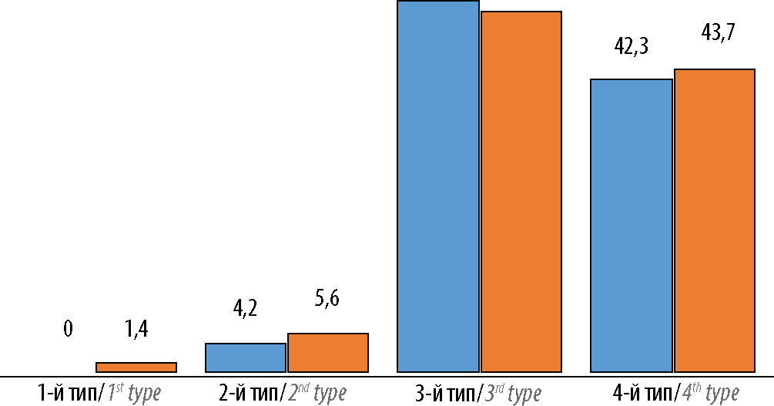
Компрессионная эластография
После 2 циклов химиотерапии
□ До лечения
Рис. 1. Распределение частоты встречаемости различных типов эластограмм пораженных периферических лимфатических узлов у пациентов до лечения и после 2 циклов химиотерапии

Slide 8
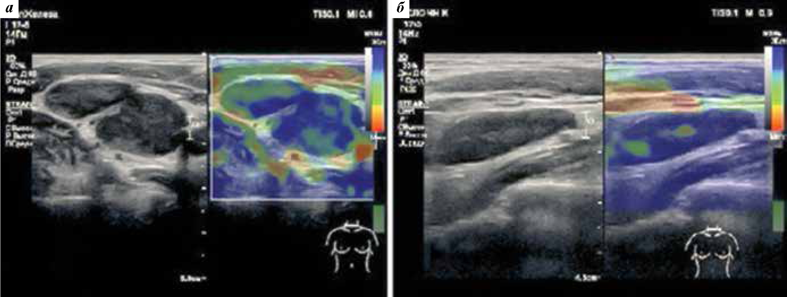
Компрессионная эластография пораженных лимфатических узлов
при лимфоме Ходжкина:

Slide 9
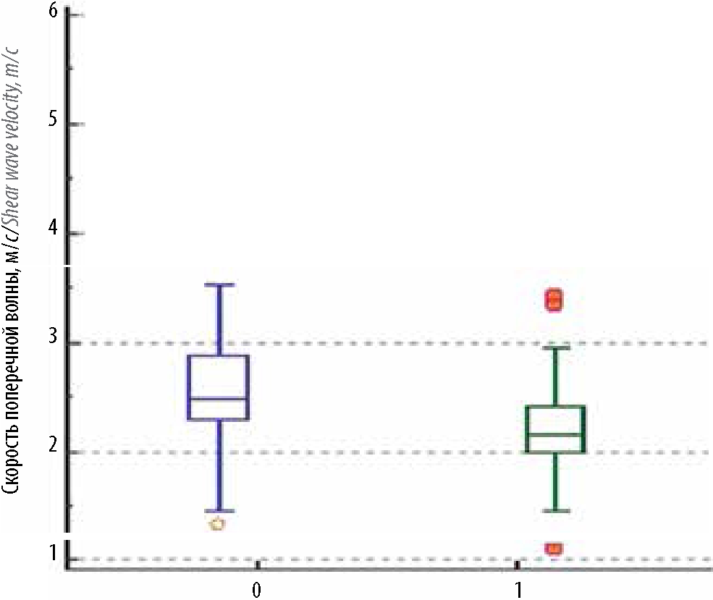
Распределение скоростей сдвиговой волны в измененных лимфатических узлах в группе пациентов до лечения и после 2 циклов химиотерапии
. До лечения
После 2 циклов химиотерапии

Slide 10
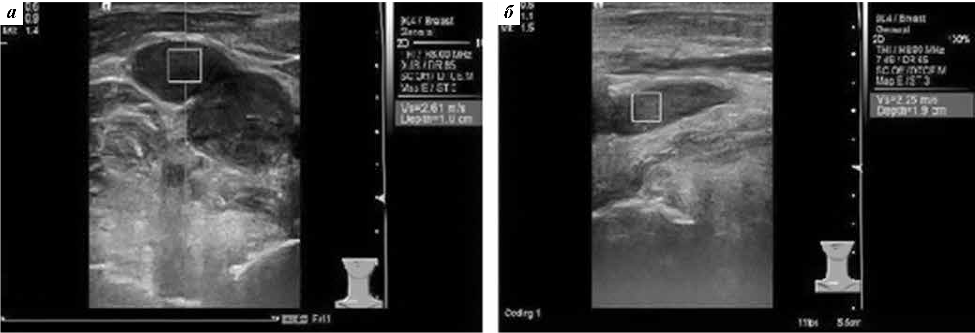
Эластография сдвиговой волной пораженного лимфатического узла при лимфоме Ходжкина
а – до лечения;
б – после 2 циклов химиотерапии

Slide 11
Таким образом, при проведении компрессионной эластографии не выявлено достоверных различий между частотой встречаемости различных типов эластограмм до лечения и после 2 циклов химиотерапии (p = 0,5). После 2 циклов химиотерапии отмечается статистически достоверное снижение скорости сдвиговой волны в пораженных ЛУ (p = 0,000003)

Slide 12
Выводы:
Метод ультразвуковой эластографии представляется перспективным на любом этапе лечения, так как позволяет диагностировать структурные изменения пораженных ЛУ. Ультразвуковая эластография сдвиговой волной может использоваться в целях промежуточной оценки эффективности лечения между циклами химиотерапии в качестве легкодоступного, недорогого и информативного метода лучевой диагностики

